Slide 1
Python@ACE
阿里云ACE 戒空

Slide 2
大纲
ACE Python环境使用
一些设计和实现
展望

Slide 3
ACE介绍
阿里云退出的一款基于弹性扩展的网络应用托管平台。
便捷
安全
高性能
自动弹性
全栈式服务

Slide 4
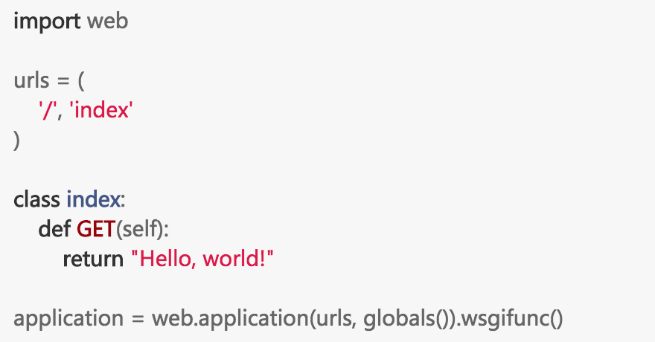
Python环境使用
创建应用
编写代码
运行

Slide 5
怎么才能运行在ACE里
实现WSGI，而且只需要WSGI
不需要SDK
0代码入侵
常见Web框架轻松运行
web.py, django, tornado, Flask…

Slide 6
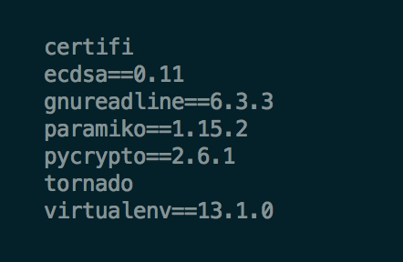
依赖安装
使用requirments.txt
支持带C模块的Lib

Slide 7
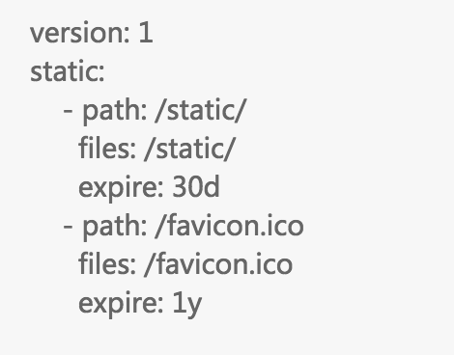
静态文件
声明式静态文件支持
app.yaml

Slide 8
其他
完善的服务
redis, mongodb, rds, oss…
完全无限制的运行环境
标准的官方Python2.7，无阉割
直接访问外部网络

Slide 9
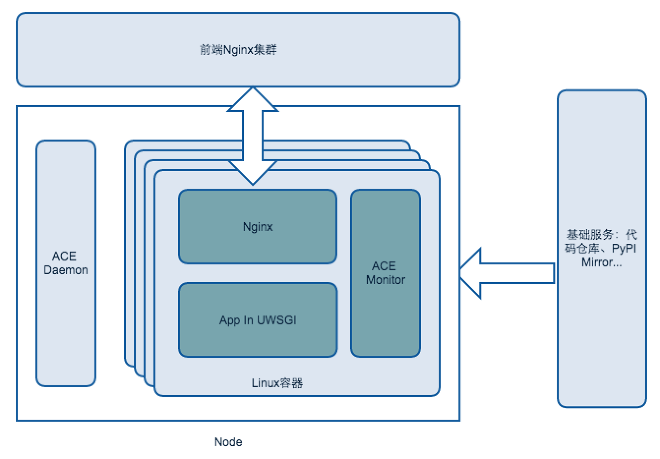
架构

Slide 10
多租户隔离
同时运行多个Python Web
端口冲突？
需要的Python版本不同？
依赖冲突？
安全：访问其他应用的代码？
资源的问题
CPU被某个应用吃光了？
应用日志太大，磁盘写满了！
…
Notes:
都使用/ace/app目录
/tmp目录

Slide 11
多租户隔离：Virtualenv
Virtualenv
解决依赖问题
But 只能解决依赖问题

Slide 12
多租户隔离：容器
容器技术：Linux Container
操作系统级虚拟化方式，在一台Linux主机上运行多个隔离的容器，每个容器具有自己的CPU、内存、网络、磁盘、文件系统等资源。
Linux Kernel提供了Cgroup和Namespace

Slide 13
ACE的容器
LXC: Container的用户空间接口和工具。
ACE使用LXC创建Container，应用运行在Container里。
每个Container具有特定的资源配置，具有独立的PID Namespace、Network Namespace和目录结构。

Slide 14
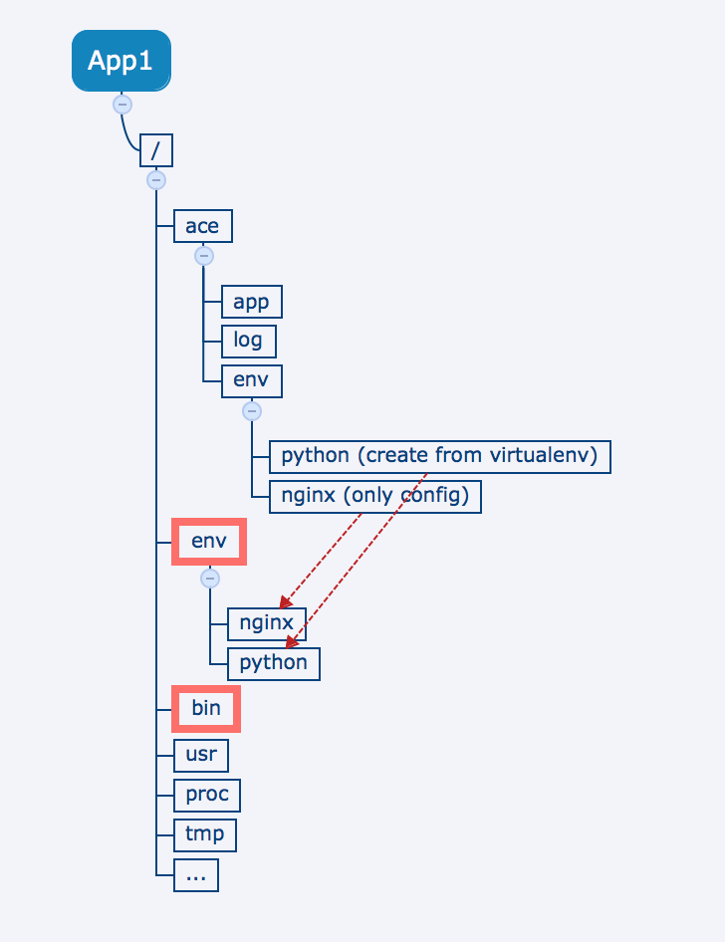
文件系统结构
Notes:
Bind mount
应用具有独立的文件视图，无需动态判断路径

Slide 15
容器的创建
每个容器里的Nginx、Python怎么安装？

Slide 16
容器的创建
从宿主机以只读方式挂载到容器
对于Python，使用Virtualenv创建一个环境
对于Nginx，创建一份配置
依赖安装到Virtualenv创建的环境中
Notes:
其他：资源的隔离、网络、安全等，省略

Slide 17
资源的隔离
Cgroup
CPU、内存、磁盘IO
磁盘配额
Linux Quota
网络
cgroup + tc

Slide 18
从Nginx到Python
Python部署方式
CGI ?
FastCGI ?
WSGI !
WSGI Server的选择
Nginx + uWSGI
Nginx + gunicorn
…

Slide 19
从Nginx到Python
ACE上的选择
Nginx + uWSGI With Unix Socket

Slide 20
安装依赖的问题
pip install package
速度必须要快，很慢甚至超时绝对不行。
PyPI经常连不上。。。你懂的

Slide 21
安装依赖的问题
怎么办？搭建自己的PyPI Mirror!
devpi
PyPI Mirror，功能强大、使用方便。
ACE构建了一个独立的devpi集群，部署时通过内网下载依赖，速度飞快。

Slide 22
展望
支持Python3
新的虚拟化技术
Docker ？

